Slide 1
МБДОУ детский сад «Берёзка» «Использование технологии дизайна в работе над формированием у детей целостной картины мира» (из опыта работы) Подготовила: Жирнова О.Н.

Slide 2
Цель детского дизайна:
воспитание человека пытливого, неравнодушного к окружающему миру.

Slide 3
Задачи: * Обучение детей элементам дизайн – деятельности; * Развитие эстетического восприятия мира, природы, художественного творчества взрослых и детей; * Развитие воображения детей, поддерживая проявления их фантазии, смелости в изложении собственных замыслов; *Формирование навыков детей в работе с разнообразными материалами; * Повышение уровня компетентности родителей в вопросах развития творческих способностей дошкольников, через дизайн – деятельность.

Slide 4
Предусматривает интегрированные занятия по художественному творчеству.
Которые направлены на развитие художественного восприятия и развития творческих способностей детей.

Slide 5
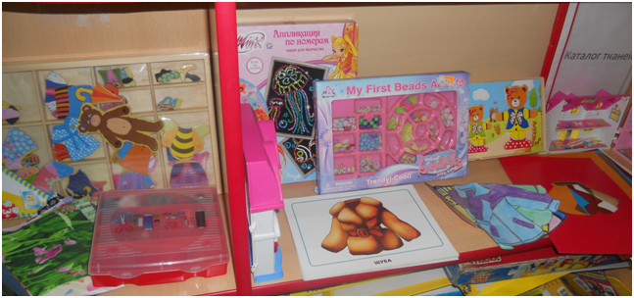
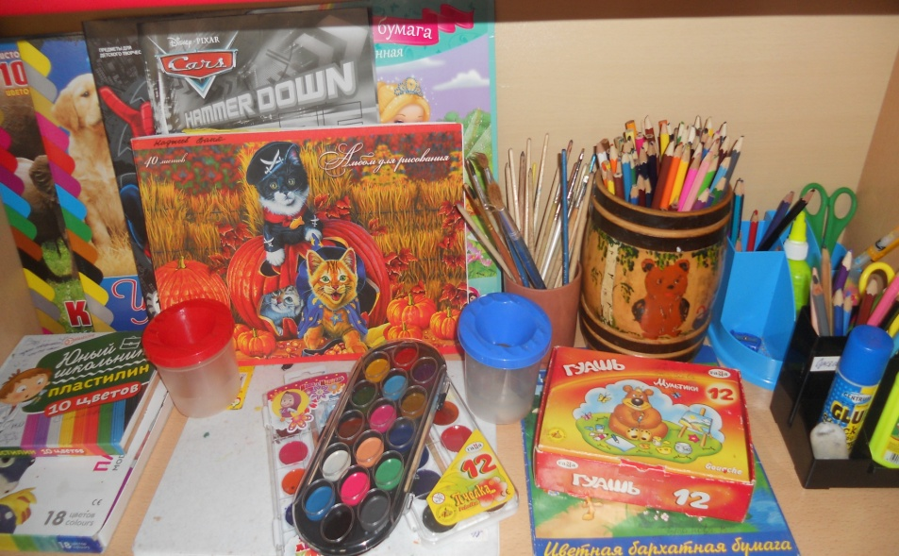
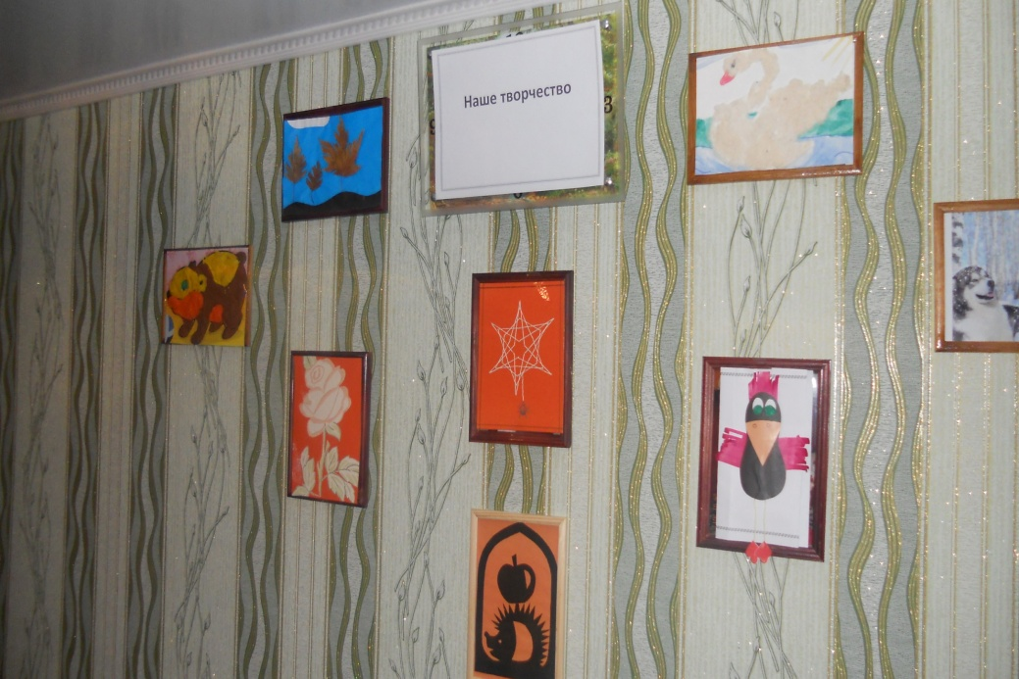
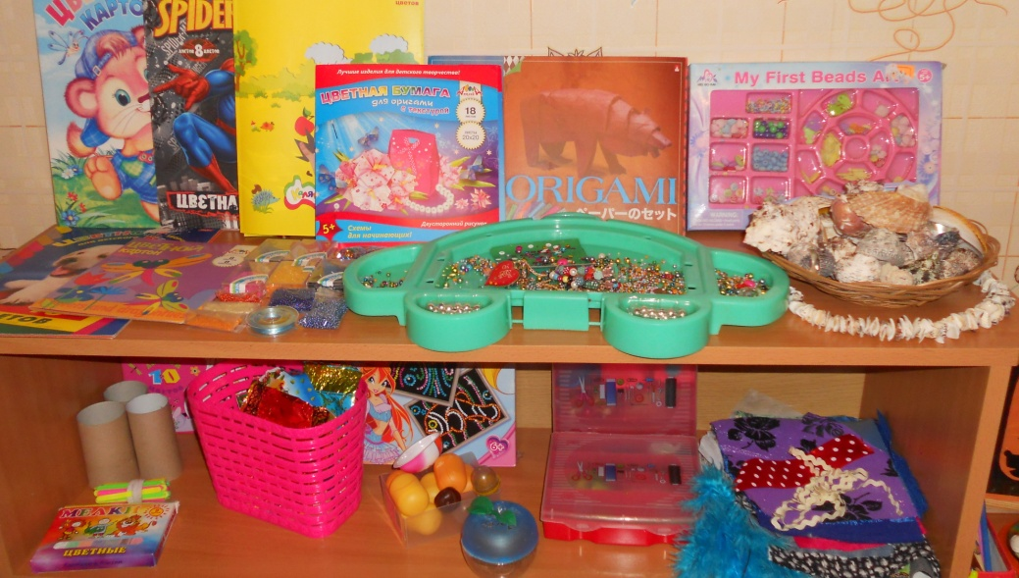
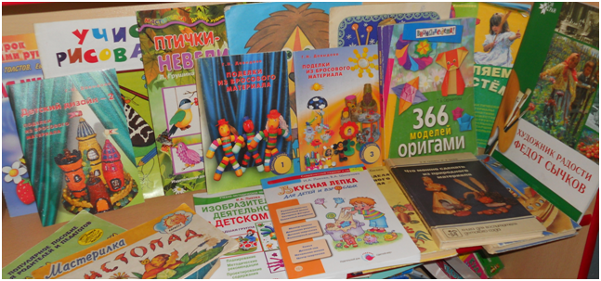
Развивающая предметно – пространственная среда:

Slide 6
Литература:

Slide 7
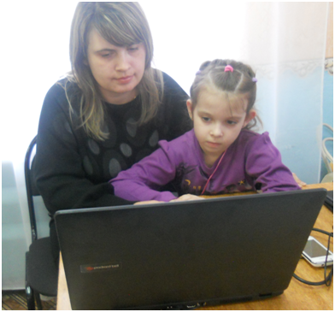
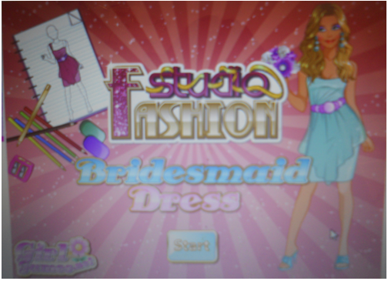
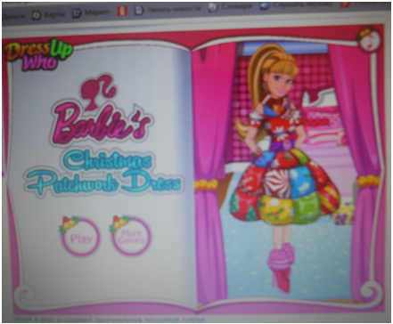
Информационно- компьютерные технологии:

Slide 8
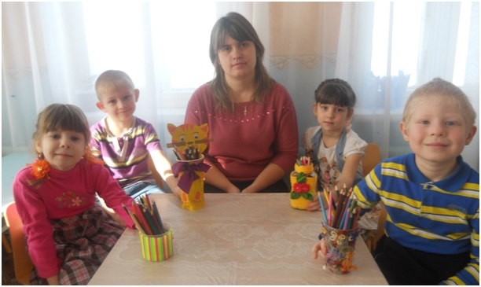
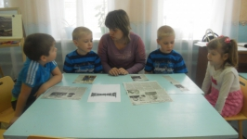
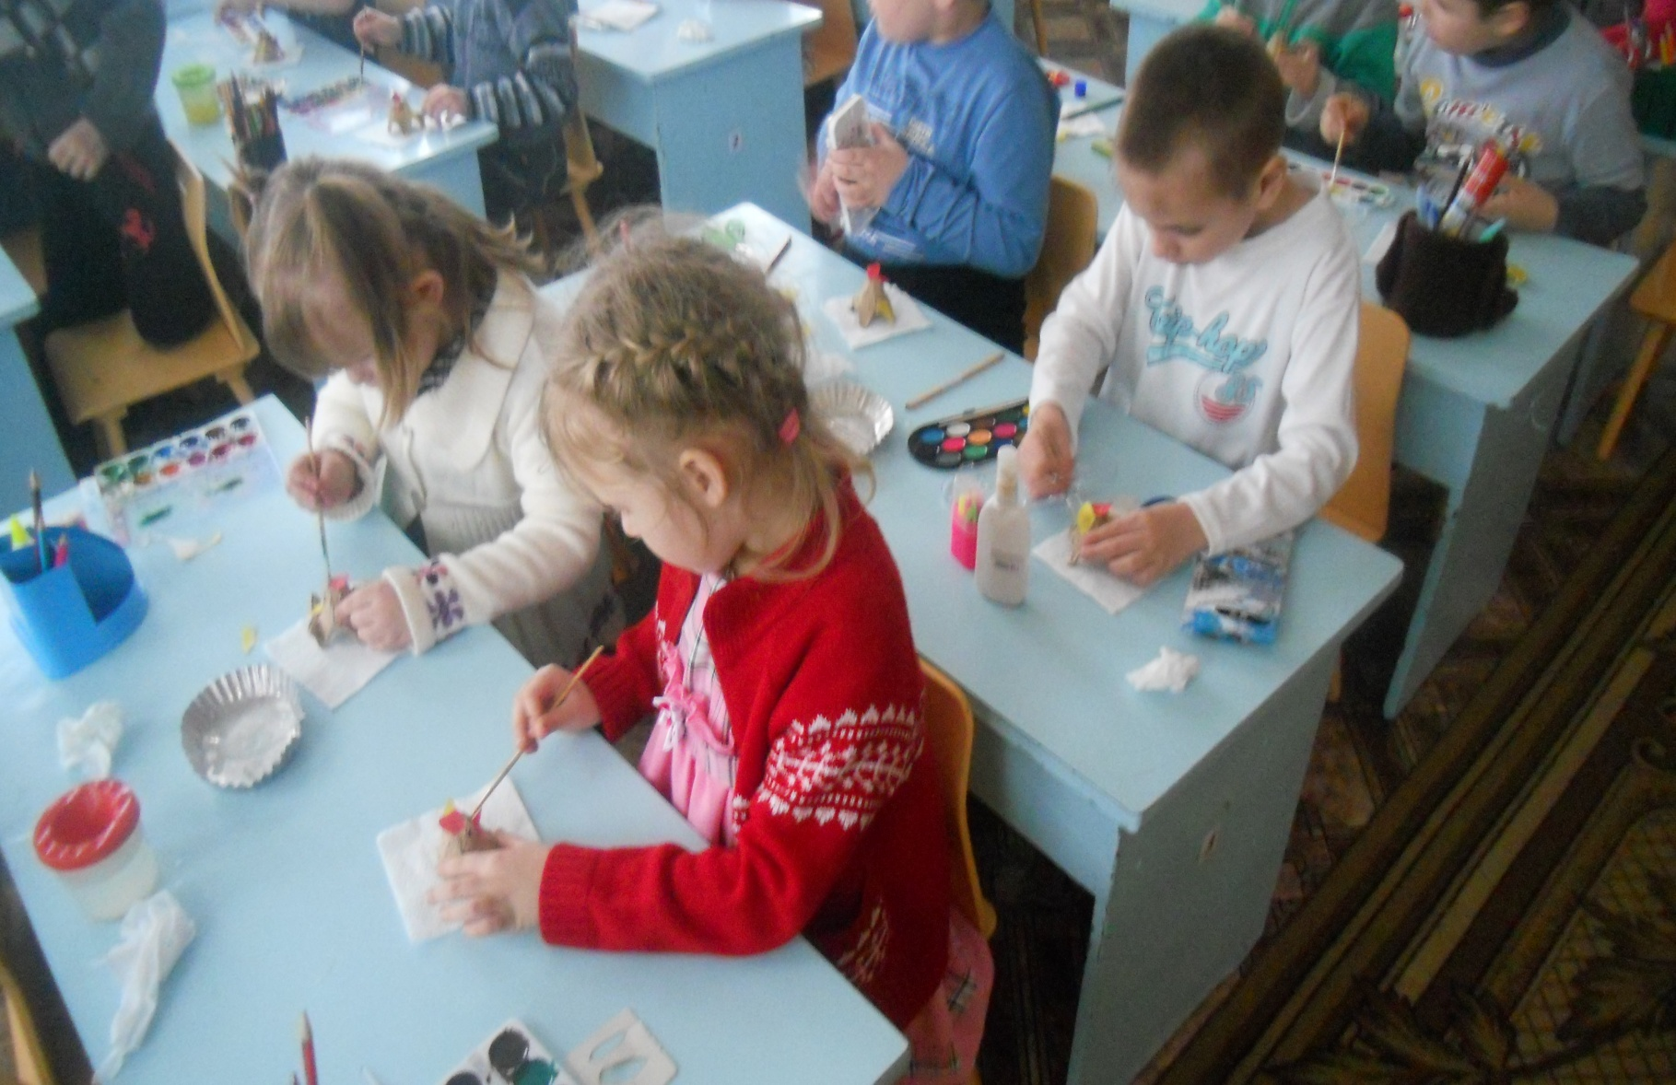
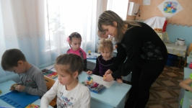
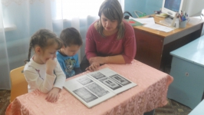
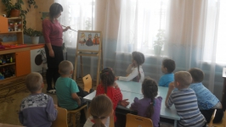
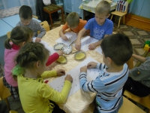
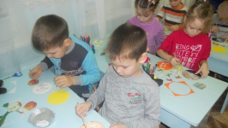
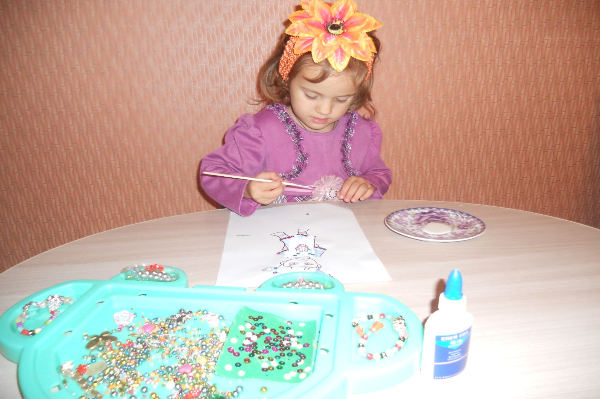
На занятиях по художественному творчеству

Slide 9
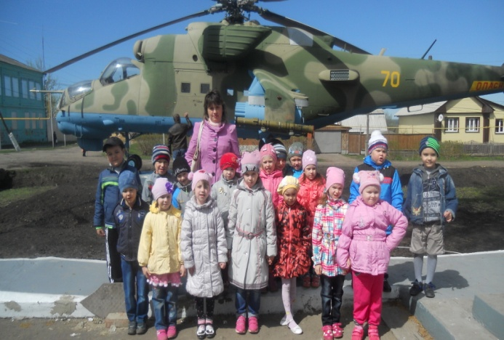
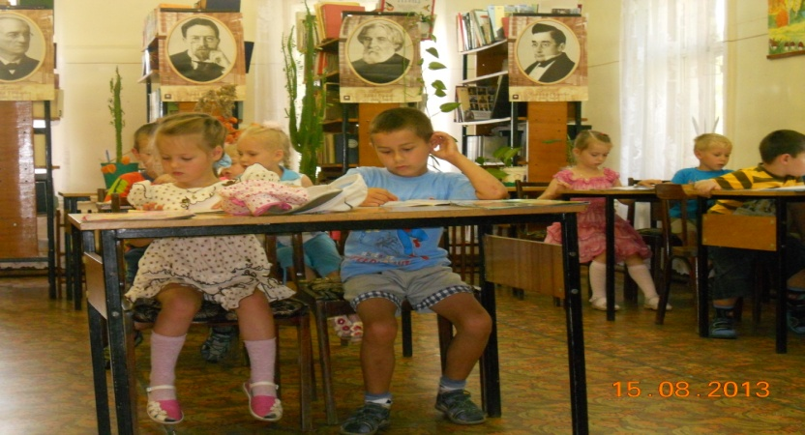
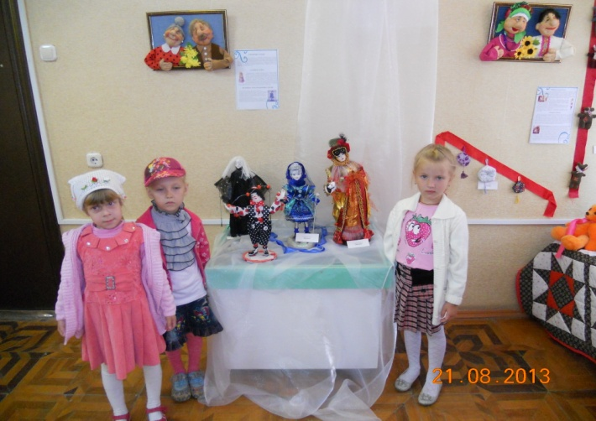
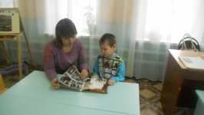
Предварительная работа:
Экскурсии
Экскурсии в библиотеку
Экскурсия в музей
Беседы

Slide 10
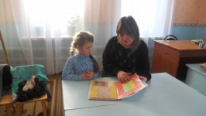
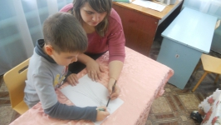
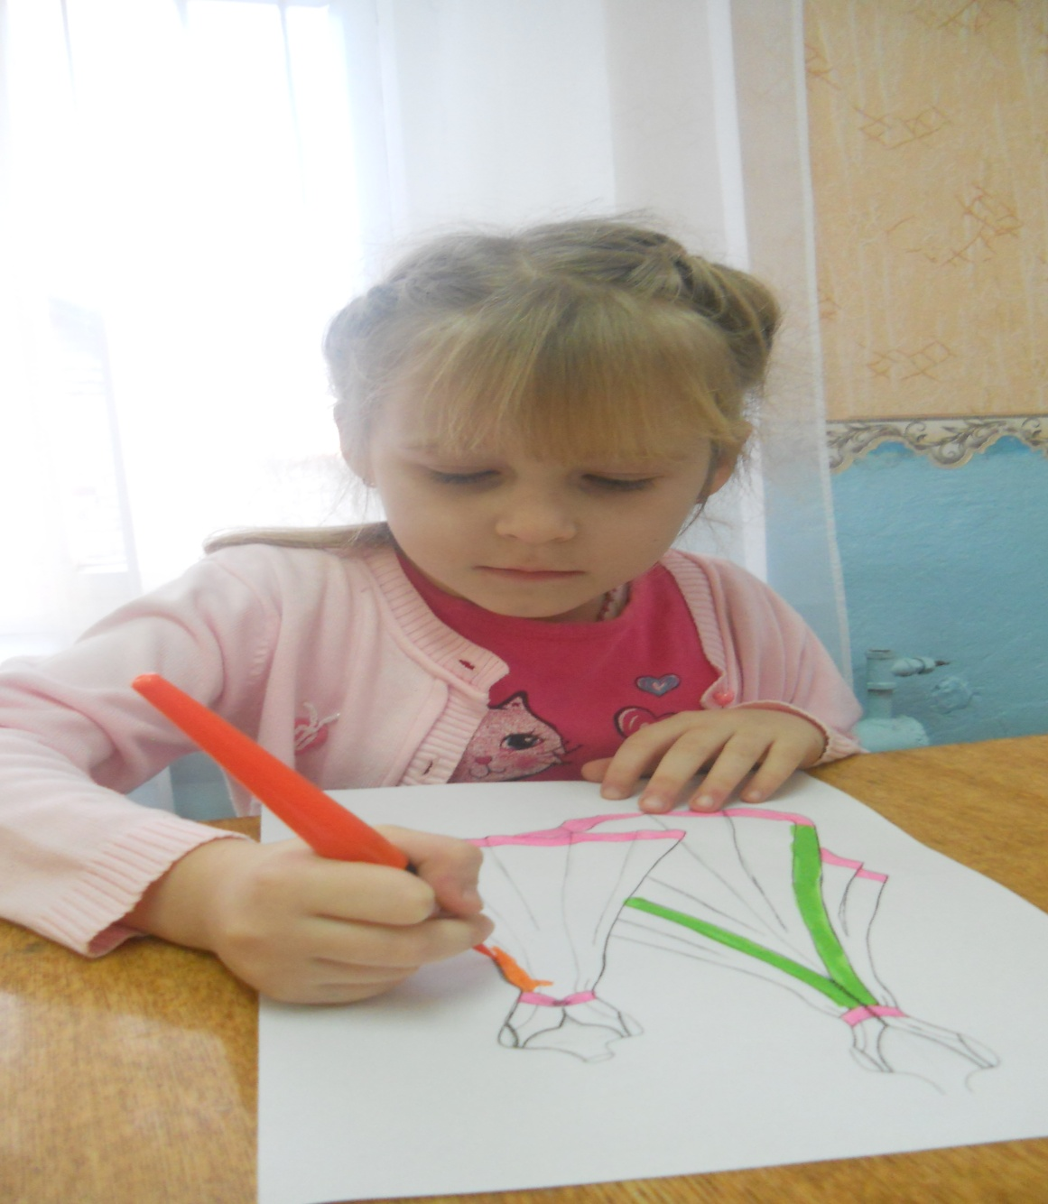

Slide 11
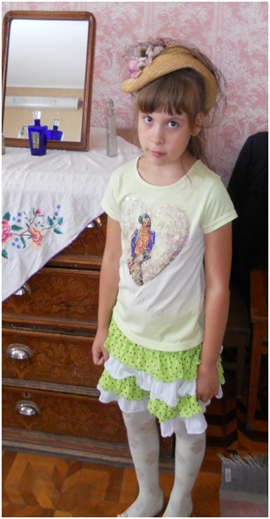
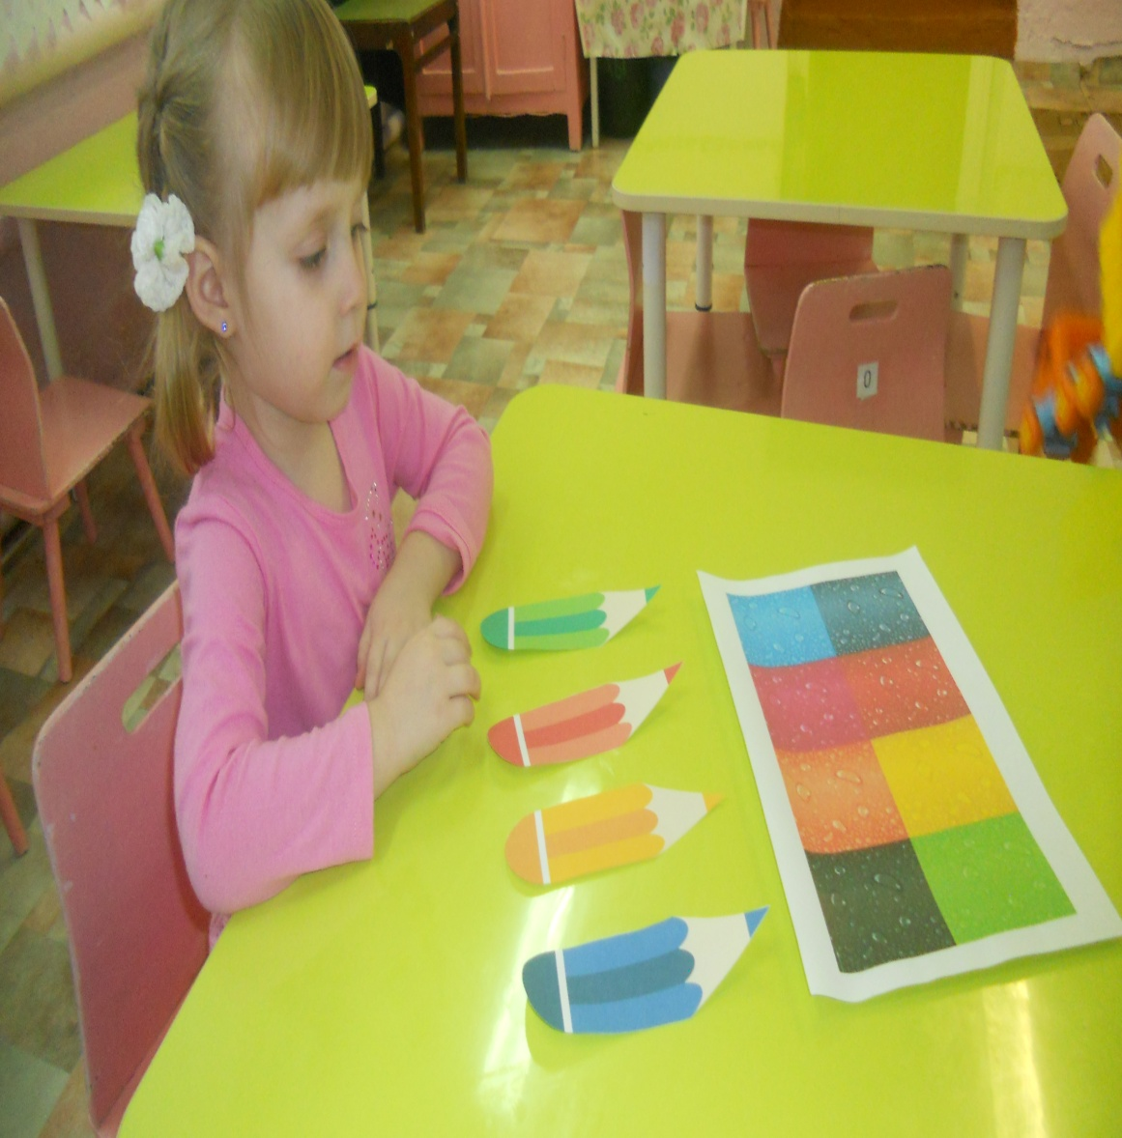
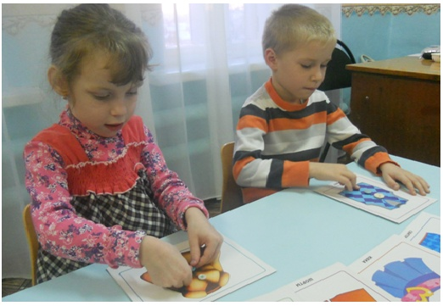
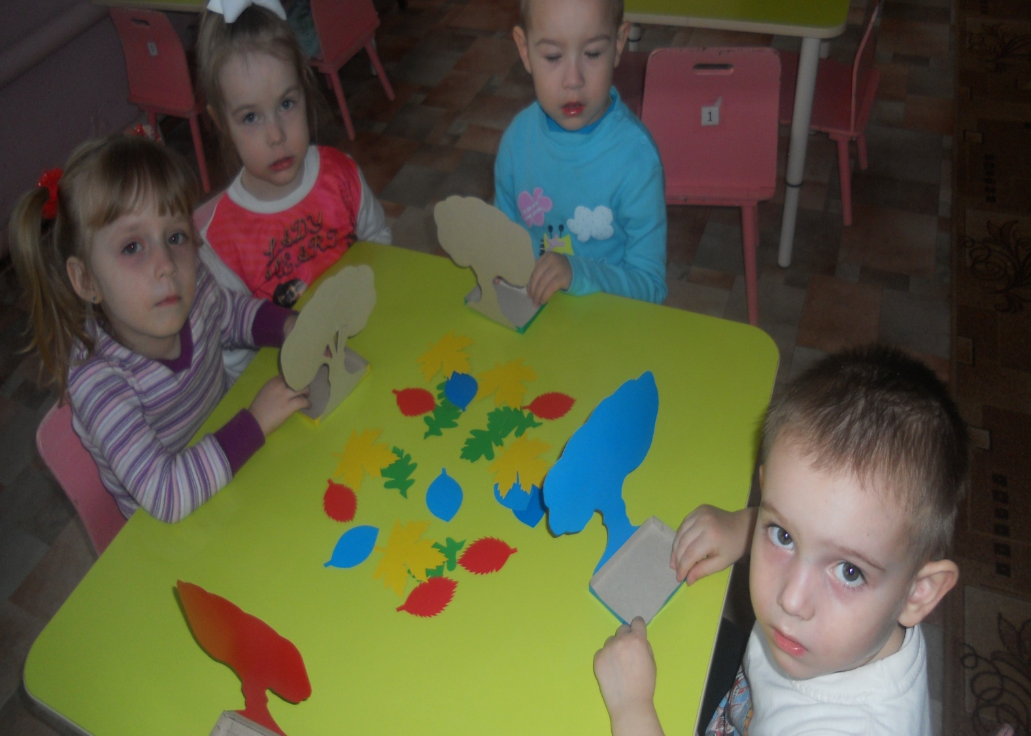
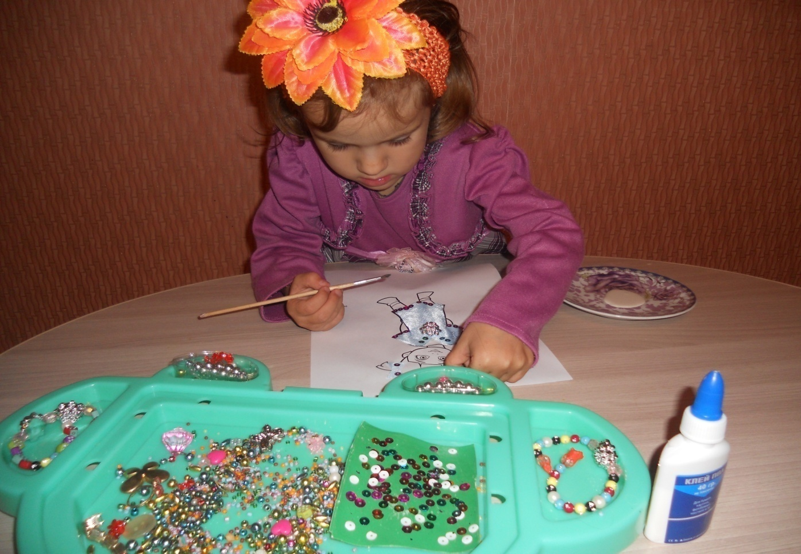
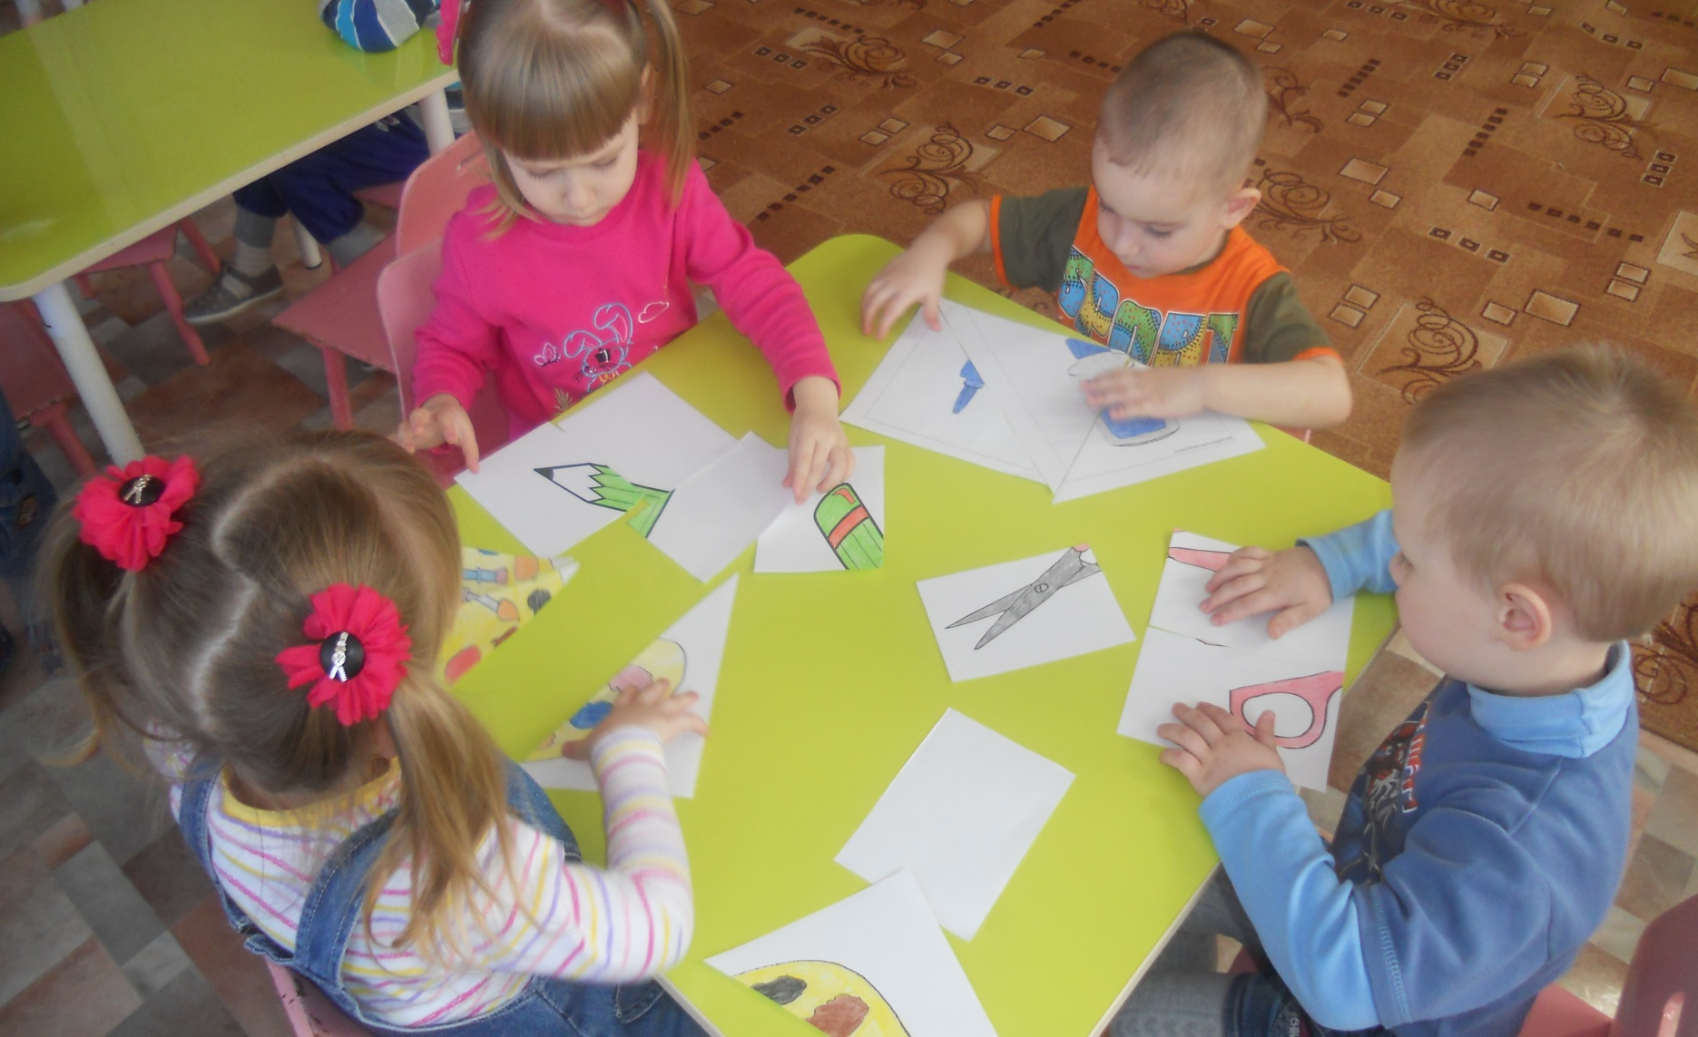
Развивающие игры:

Slide 12
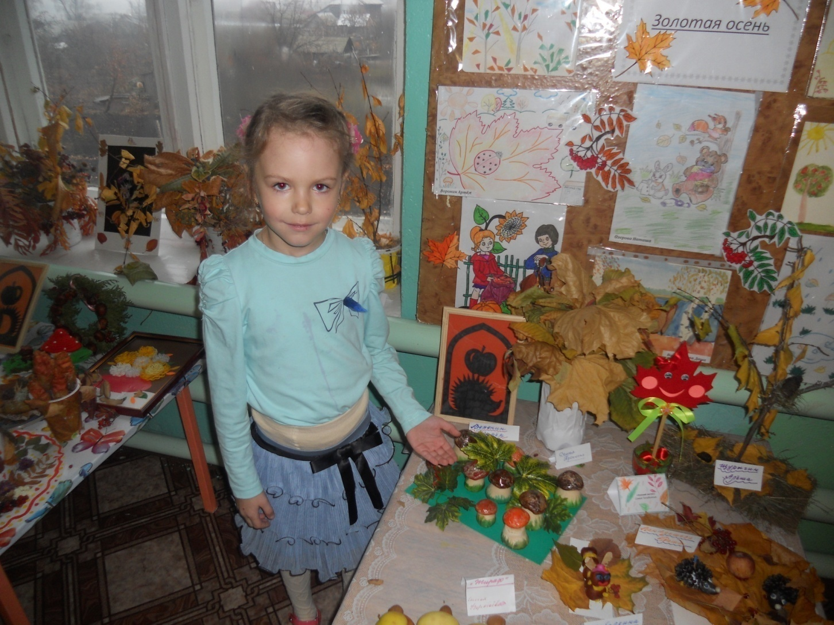
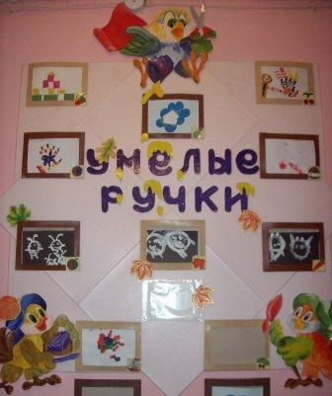

Slide 13
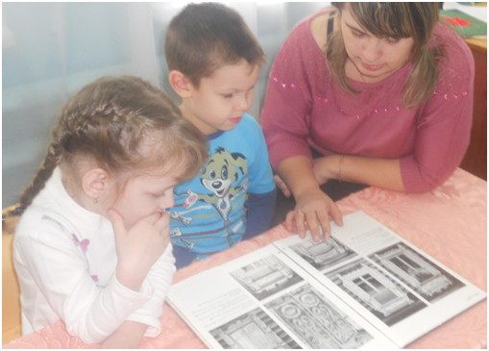
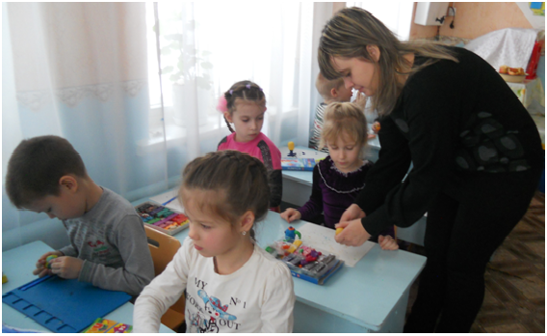
Занятия
Теоретические
Практические

Slide 14
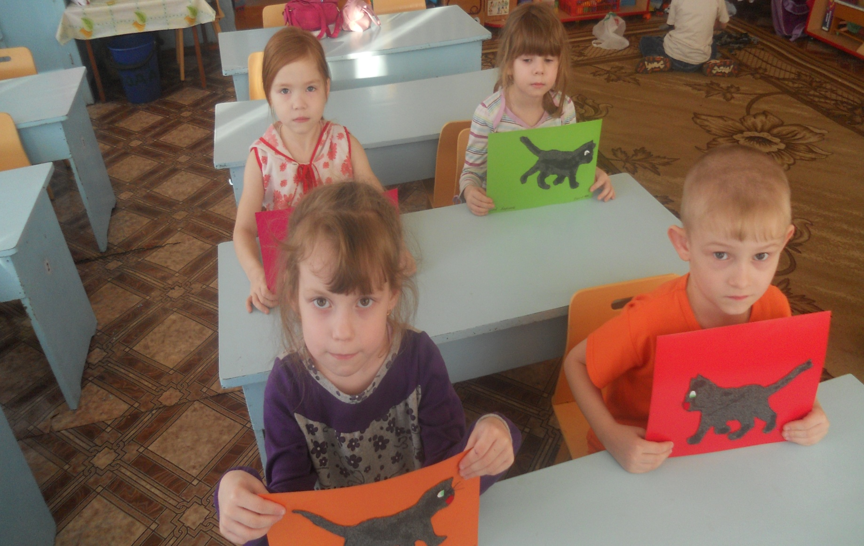
Работы детей

Slide 15
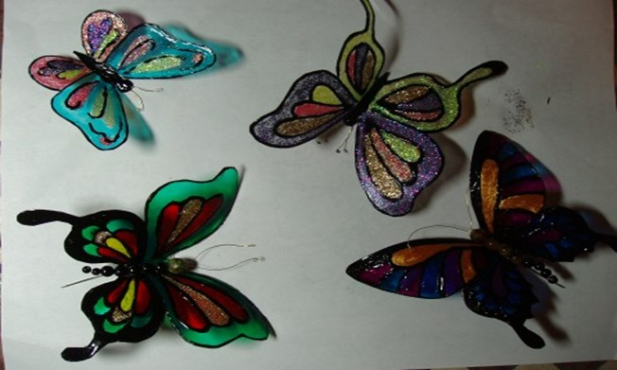
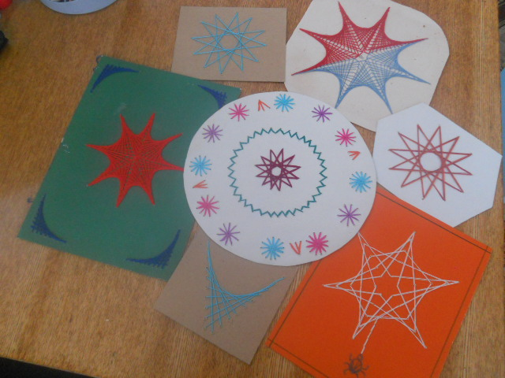
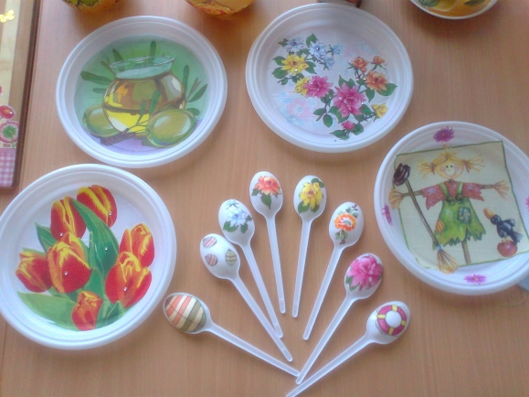
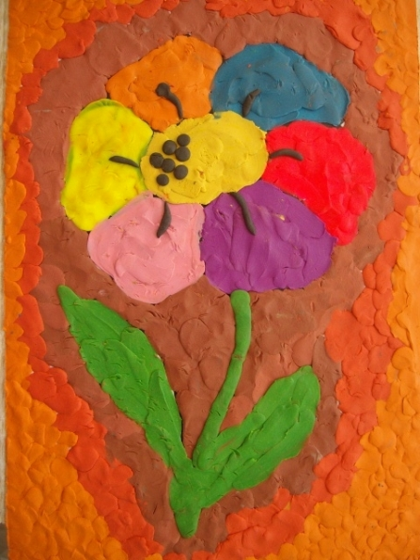
Новые методы и технологии
Римейка
Изонить
Декупаж
Пластилинография

Slide 16
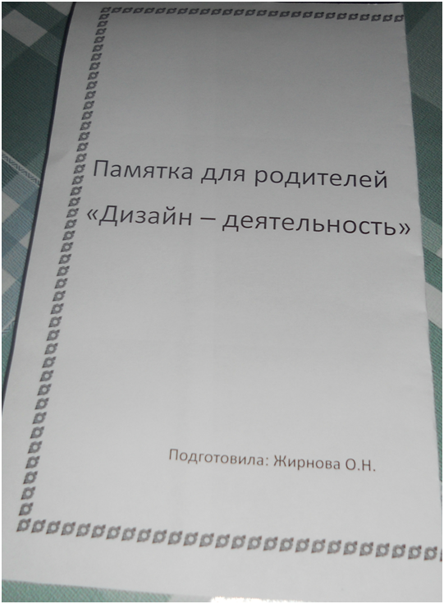
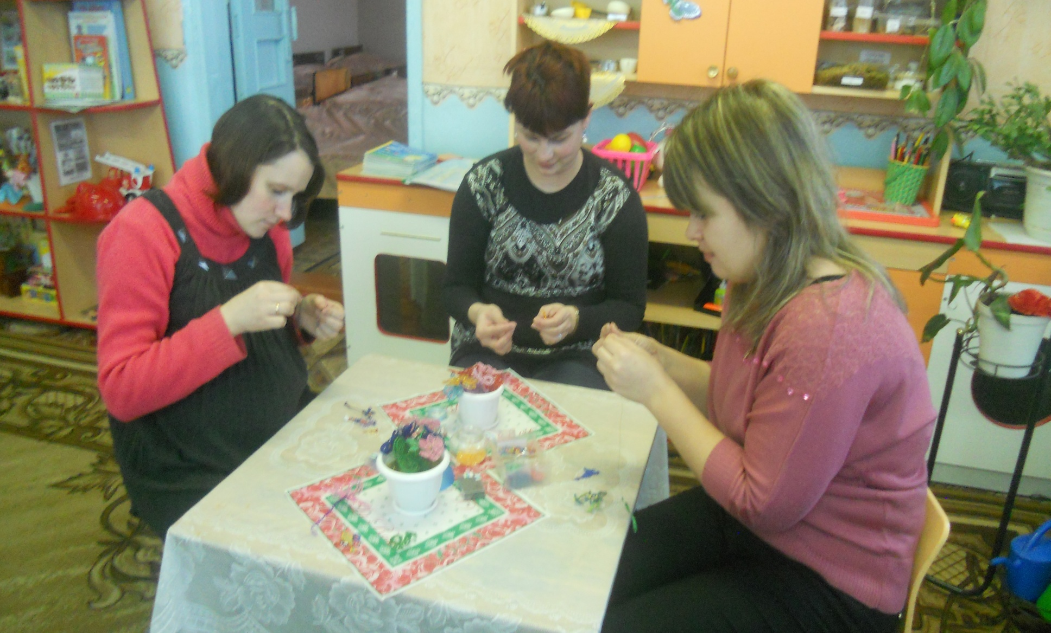
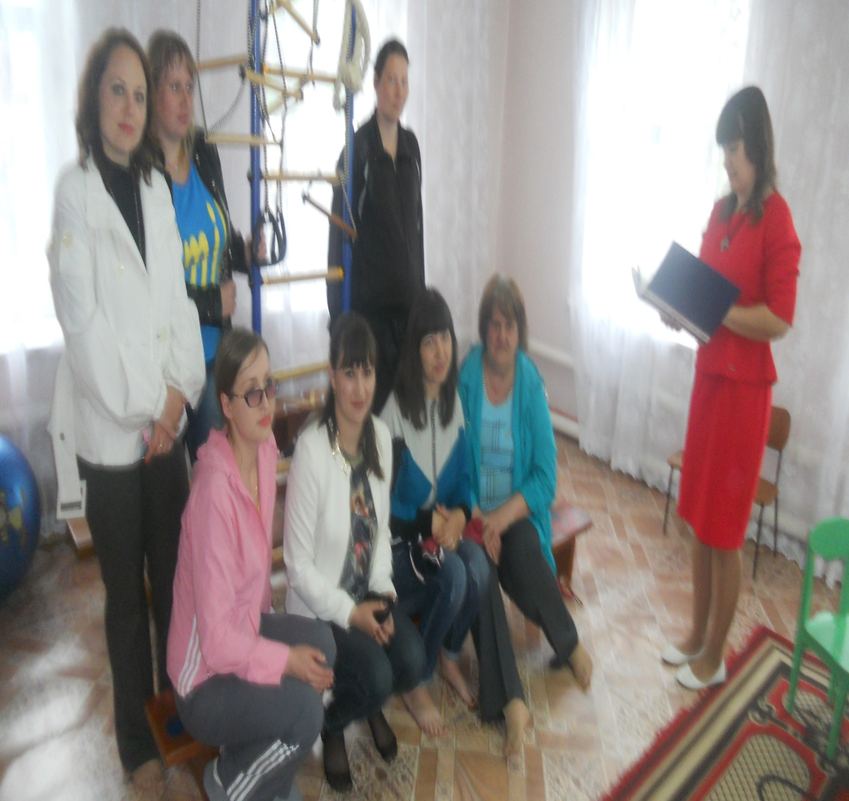
Работа с родителями

Slide 17
Результативность опыта

Slide 18
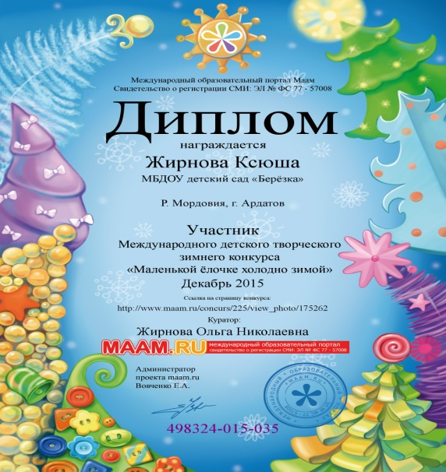
Наши достижения

Slide 19
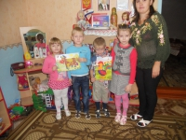
Кружок»Мастерилка»

Slide 20
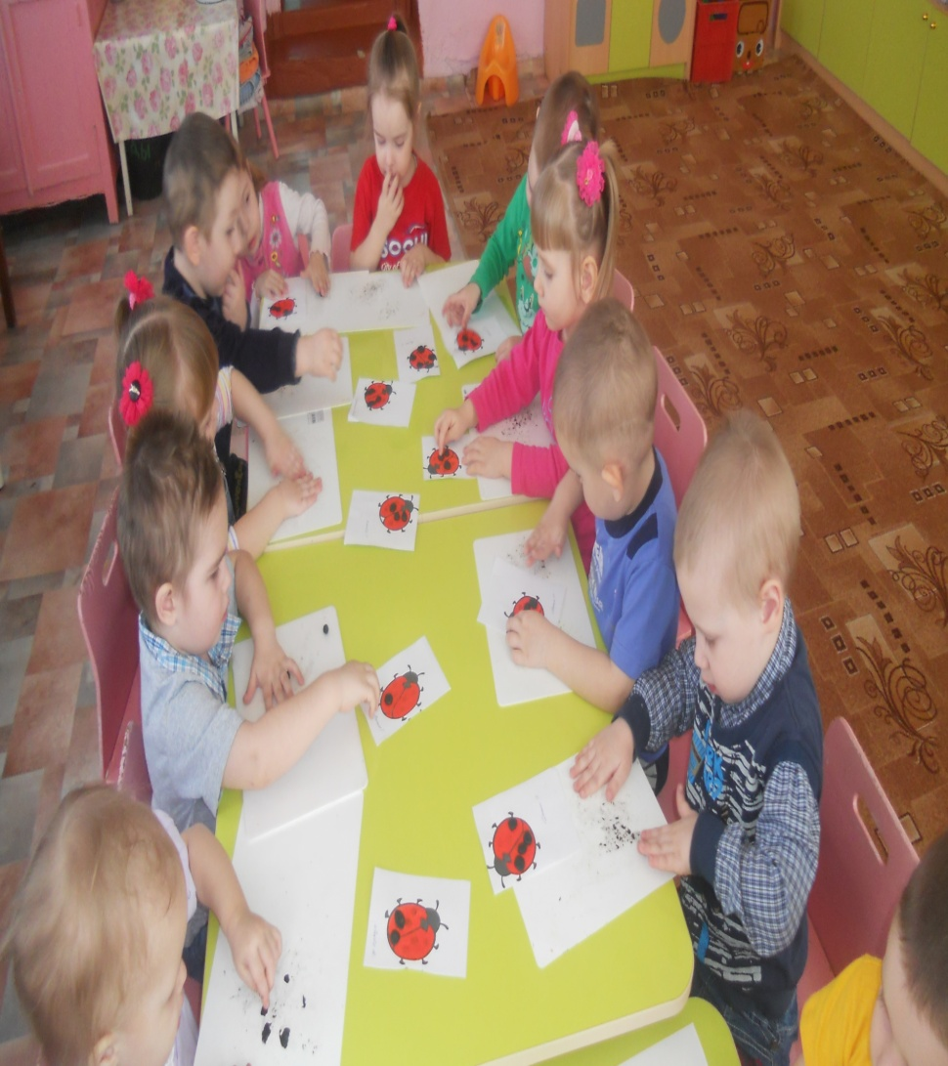
Педагогический проект: «Мир на кончиках пальцев»

Slide 21
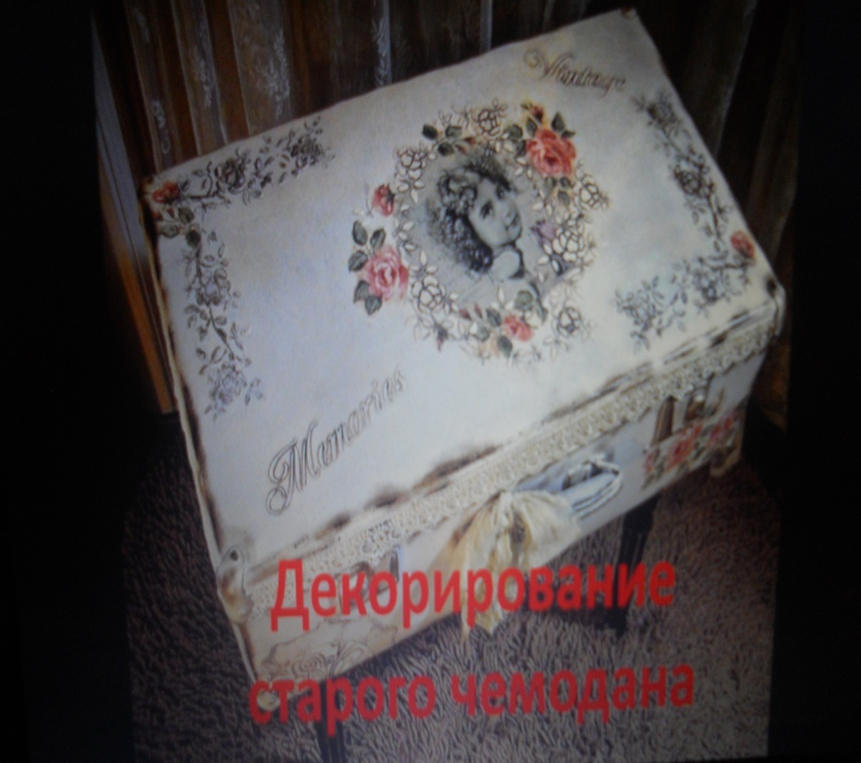
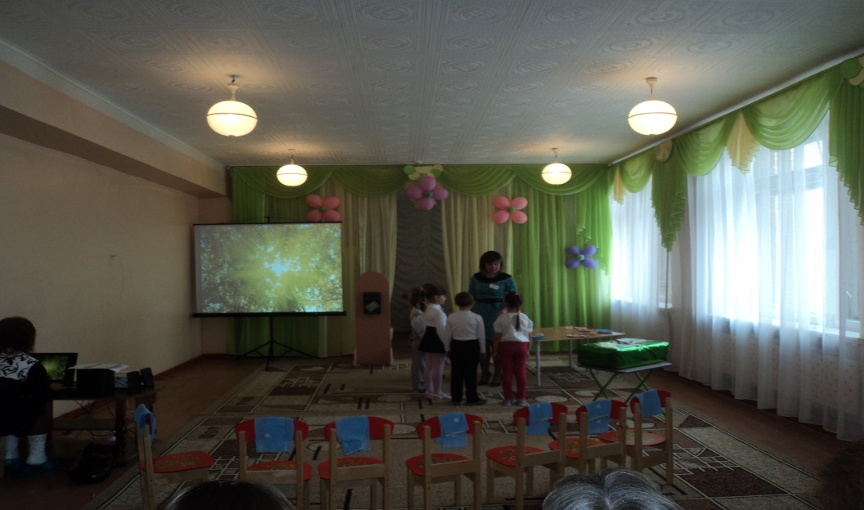
На сайте детского сада…

Slide 22
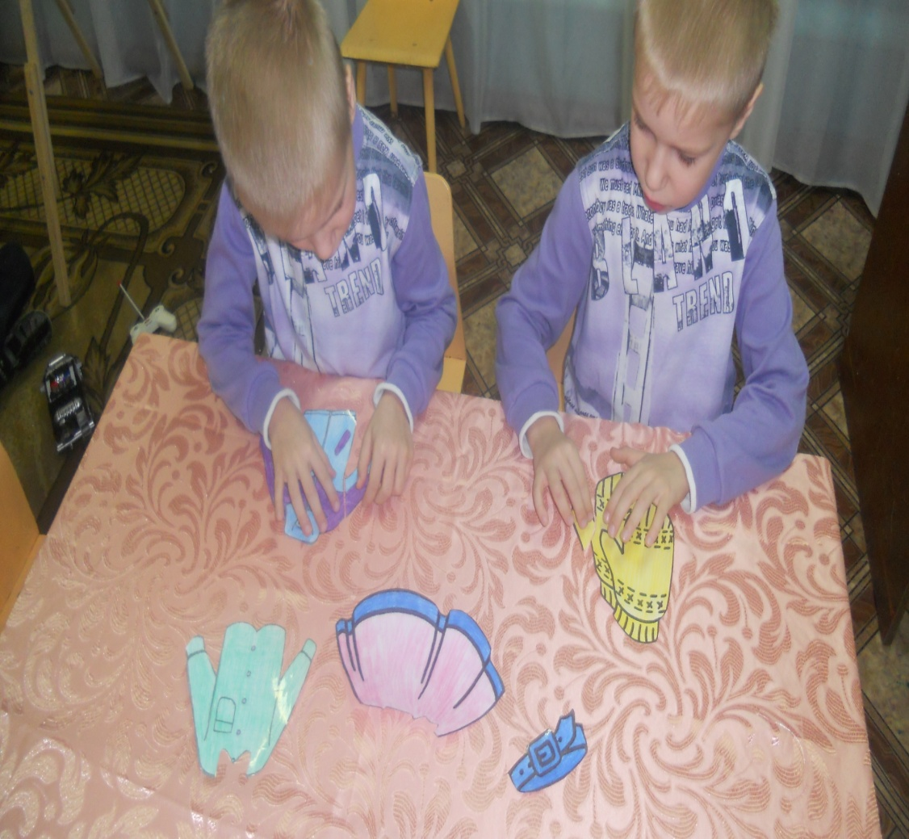
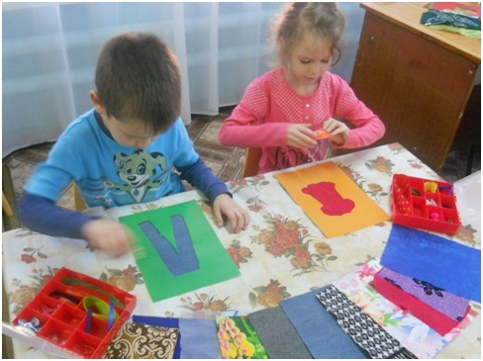
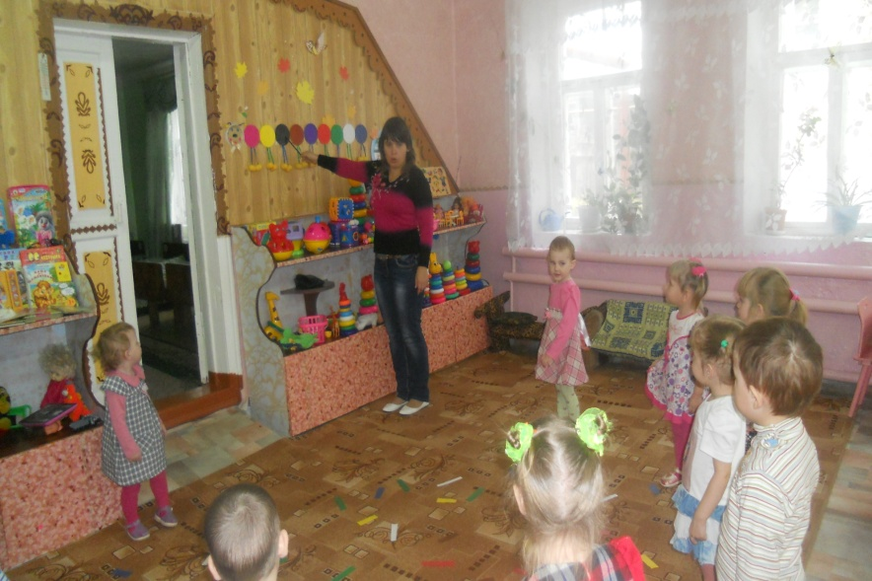
Авторские игры:
Часть чего
Мы юные дизайнеры
Волшебная гусеничка
Матрешки

Slide 23
Конкурс «Воспитатель года»

Slide 24
Спасибо за внимание!

